Slide 1

Formation sur le vaccin à ARNm Pfizer-BioNTech contre la COVID-19
COMIRNATY® (Tozinameran)
Date de la première publication : 27 janvier 2021
Première mise à jour : 8 août 2021
Date de mise à jour : 05 octobre 2021

Slide 2

Table des matières
Numéro de diapositive
Section
Objectifs d’apprentissage de la formation
3
La mise à jour du 01 octobre 2021 comprend les éléments suivants :
La stratégie relative à la chaîne du froid à ultra-basse température (UCC) et les conditions de stockage alternatives entre -20 °C et +2 à +8 °C ;
L’âge recommandé pour l’administration du vaccin ;
L’application de l’étiquetage dynamique ;
Des informations sur la durée de conservation prolongée des flacons congelés non ouverts et les flacons de vaccin non dilués décongelés ; et
La mention de choix de seringues alternatifs en l'absence de seringues RUP de 0,3 ml ;
1. Vue d’ensemble du vaccin Pfizer–BioNTech contre la COVID-19
4
2. Sécurité des vaccins et considérations réglementaires
16
3. Administration du vaccin Pfizer–BioNTech contre la COVID-19
20
4. Indemnisation et responsabilité
26
5. Acceptation et adoption
30

Slide 3

Objectifs d’apprentissage
À la fin de cette formation, vous devriez être capable de :
  décrire les nouveautés et les différences en ce qui concerne l’introduction du vaccin Pfizer–BioNTech contre la COVID-19 ; et
  identifier les principales considérations programmatiques pour l’introduction de ce vaccin.
Cette formation devrait être dispensée conjointement avec :
  une formation¹ et des directives sur l’élaboration d’un plan national de vaccination et de déploiement (NDVP) ² ;
  Formation à la vaccination contre la COVID-19 pour les travailleurs de la santé³,
  directives et ressources disponibles sur la page Web de l’OMS sur la préparation des pays et la livraison⁴, et
  Formation sur la manipulation, la conservation et le transport du vaccin Pfizer BioNTech contre la COVID-19 COMIRNATY® (Tozinameran) ⁵
¹https://openwho.org/courses/covid-19-ndvp-en
²https://www.who.int/publications/i/item/WHO-2019-nCoV-Vaccine-deployment-2021.1-eng
³https://openwho.org/courses/covid-19-vaccination-healthworkers-en
⁴https://www.who.int/initiatives/act-accelerator/covax/covid-19-vaccine-country-readiness-and-delivery
⁵pfizer-specific-training_full-deck_19aug.pdf (who.int)

Slide 4

Vue d’ensemble
Vaccin Pfizer BioNTech contre la COVID-19 COMIRNATY® (Tozinameran)*
* Le vaccin sera appelé vaccin Pfizer BioNTech contre la COVID-19 dans le reste des modules de formation.

Slide 5
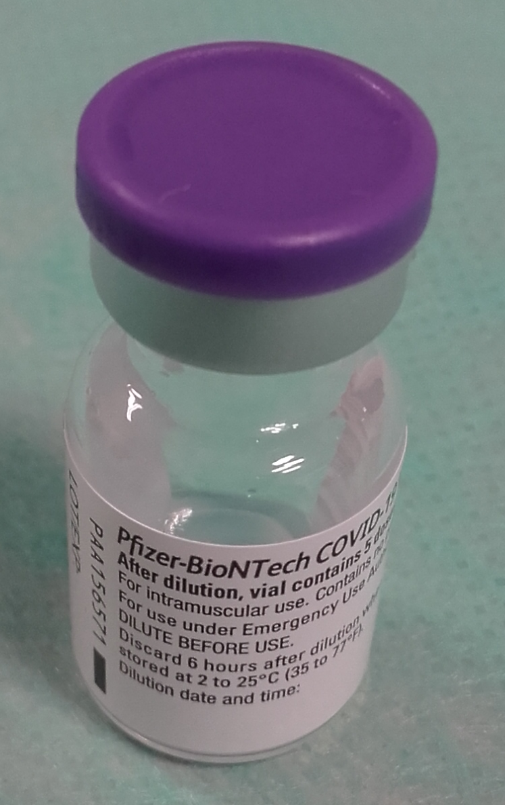
Type et présentation du vaccin Pfizer-BioNTech contre la COVID-19
Vaccin à ARN messager (ARNm) codant pour la glycoprotéine virale à spicules (S), unique au SARS-CoV-2
Formulé en nanoparticules lipidiques
Concentré multidose congelé stérile sans agent conservateur ni adjuvant à diluer avant administration
Un flacon (0,45 ml) contient 6 doses de vaccin après dilution.
Le diluant est une solution injectable de chlorure de sodium à 0,9 % sans conservateur ; 1,8 ml de diluant est nécessaire par flacon de vaccin à 6 doses.
Date d’inscription sur l’EUL de l’OMS : 31 décembre 2020 (https://extranet.who.int/pqweb/vaccines/who-recommendation-covid-19-mrna-vaccine-nucleoside-modified-comirnaty)
Recommandations EUL mises à jour : 27 avril 2021
© HZJZ Croatie

Slide 6
Dosage et administration
Âge recommandé
12 ans et plus, sans limite d’âge supérieure
0,3 ml (après dilution), injection intramusculaire dans le muscle deltoïde
Seringue à vaccin et aiguille : Seringue autobloquante (AD) de 0,3 ml, aiguille 23G x 1” (0,60 x 25 mm) (Voir diapositive 21 pour les spécifications relatives aux seringues alternatives en cas de rupture de stock de seringues de 0,3 ml.)
Seringue et aiguille de mélange : Seringue à dispositif de prévention anti-réutilisation (RUP) de 3 ml ou 5 ml, aiguille de calibre 21G ou de calibre plus petit*
Dose/mode/site d'administration
Calendrier recommandé
2 doses nécessaires pour la protection
  Dose 1 : à la date de commencement
  Dose 2 : intervalle recommandé de 21 à 28 jours après la première dose
Si la seconde dose est accidentellement administrée moins de 21 jours après la première, il n’y a pas lieu de répéter la dose. Si la seconde dose est retardée par inadvertance, la dose doit être administrée dès que possible.
Il convient de respecter un intervalle minimum de 14 jours entre ce vaccin et tout autre vaccin.
Il n’y a actuellement aucune preuve de la nécessité d’une dose de rappel après la fin de la série actuelle de deux doses de vaccins.
Le même produit vaccinal doit être utilisé pour les deux doses, bien que des études sur les mélanges de vaccin soient en cours entre les produits vaccinaux et les plates-formes.

Slide 7
Contre-indications
Précautions d'emploi
Antécédents connus d'anaphylaxie à tout composant de ce vaccin.
Ne pas administrer aux personnes ayant développé une réaction de type anaphylaxie lors de l'administration de la première dose de ce vaccin.
Les personnes ayant une réaction non anaphylactique immédiate à la première dose (à savoir, urticaire, angiodème ou symptômes respiratoires) sans autres symptômes (par ex. toux, respiration sifflante, stridor) survenant dans les 4 heures qui suivent l'administration ne doivent pas recevoir de doses supplémentaires, sauf si cela est recommandé après examen par un spécialiste compétent.
Reporter la vaccination des personnes atteintes d’une maladie fébrile grave (plus de 38,5 °C) ou d’une infection aiguë, y compris une infection symptomatique par le SARS-CoV-2, jusqu’à ce qu’elles se soient rétablies de la maladie aiguë et que les critères d'arrêt de l'isolement soient respectés.
Garder les personnes ayant des antécédents connus de réaction allergique immédiate à tout autre vaccin ou thérapie injectable en observation pendant 30 minutes après la vaccination. Conseiller sur les risques qui ne devraient pas l'emporter sur les avantages de la vaccination.
Les allergies alimentaires, de contact ou saisonnières, y compris aux œufs, à la gélatine et au latex, sans oublier l'eczéma et l'asthme, NE sont PAS considérés comme des précautions ou des contre-indications.

Slide 8
Vaccination de groupes de population spéciaux
Les personnes âgées : Des études sur l’efficacité du vaccin après introduction ont montré une efficacité élevée et de bons profils d’innocuité dans ce groupe d’âge, y compris les personnes très âgées. La vaccination est recommandée aux personnes âgées sans limite supérieure d’âge.
Les enfants et les adolescents : Le vaccin est déconseillé aux enfants de moins de 12 ans.
Les femmes enceintes : La vaccination est recommandée lorsque les avantages de la vaccination pour les femmes enceintes l’emportent sur les risques potentiels. Pour aider les femmes enceintes à évaluer la situation, elles doivent recevoir des informations sur les risques de COVID-19 pendant la grossesse, les avantages probables de la vaccination et les limites actuelles des données sur l’innocuité. L’OMS ne recommande pas d’effectuer un test de grossesse avant la vaccination. L’OMS ne recommande pas de retarder ou d’interrompre la grossesse en raison de la vaccination.
Les femmes allaitantes : L’OMS recommande l’utilisation du vaccin Pfizer-BioNTech contre la COVID-19 chez les femmes allaitantes comme chez les autres adultes. L’OMS ne recommande pas d’arrêter l’allaitement à cause de la vaccination.
Plus d’informations : https://extranet.who.int/pqweb/key-resources/documents/who-package-leaflet-biontech-tozinameran-%E2%80%93-covid-19-mrna-vaccine-nucleoside

Slide 9
Vaccination de groupes de population spéciaux
  Personnes atteintes de comorbidités : La vaccination est recommandée pour les personnes atteintes de comorbidité qui ont été identifiées comme présentant un risque accru de COVID-19 sévère conformément à la feuille de route pour la hiérarchisation de l’OMS.
  Les personnes immunodéprimées : elles peuvent être vaccinées si elles appartiennent à une catégorie pour laquelle la vaccination est recommandée. Des informations et, si possible, des conseils devraient être fournis pour éclairer l’évaluation individuelle des avantages et des risques.
  Les personnes séropositives : elles peuvent être vaccinées si elles suivent un traitement antirétroviral hautement actif et font partie d’une catégorie pour laquelle la vaccination est recommandée. Des informations et, si possible, des conseils devraient être fournis pour éclairer l’évaluation individuelle des avantages et des risques.
  La vaccination devra être reportée d’au moins 90 jours chez les personnes ayant reçu des anticorps monoclonaux ou du plasma en phase de convalescence dans le cadre du traitement contre la COVID-19 par mesure de précaution.
  Les personnes ayant déjà été infectées par le SARS-CoV-2 : La vaccination doit être proposée indépendamment des antécédents d’une personne en matière d’infection symptomatique ou asymptomatique par le SARS-CoV-2, bien que ces personnes puissent choisir de retarder la vaccination jusqu’à 6 mois, car les données disponibles montrent que la réinfection symptomatique est rare au cours de cette période. Une vaccination plus rapide de ces personnes, c’est-à-dire dans les 90 jours suivant l’infection naturelle, est conseillée dans les milieux où circulent des variants préoccupants associés à une efficacité vaccinale nettement réduite.
Plus d’informations : Recommandations provisoires pour l’utilisation du vaccin Pfizer-BioNTech contre la COVID-19, BNT162b2, en vertu de la liste d’utilisation d’urgence (who.int)

Slide 10
Stabilité et stockage
Température de stockage du vaccin | Flacon congelé entre -90 °C et -60 °C au congélateur ou dans une Pfizer Softbox* de -25 °C à -15 °C pour une seule période pouvant aller jusqu’à 2 semaines pendant la durée de conservation du vaccin Flacon décongelé : de +2 °C à +8 °C (voir ci-dessous pour la durée de conservation en fonction de la dilution)
Température de stockage du solvant | Conserver à température ambiante inférieure à 25 ºC. Pendant la session, conserver entre +2 °C to +8 °C. Ne pas congeler.
Durée de vie à différentes températures | Vaccin congelé non dilué : 9 moisà compter de la date de fabrication en cas de stockage et de transport entre -90 °C et -60 °C. jusqu'à 2 semaines en cas de conservation entre -25 °C et -15 °C pendant une seule période au cours de la durée de conservation de 9 mois Vaccin décongelé non dilué : jusqu'à 31 jours en cas de conservation entre +2 °C et +8 °C. Les vaccins stockés à cette température ne doivent pas être transportés pendant plus de 12 heures. Vaccin dilué : Conserver entre +2 °C et +8 °C et utiliser dans les 6 heures suivant la dilution.
Sensibilité à la congélation​ | Ne pas recongeler les flacons décongelés. Ne pas congeler les vaccins dilués.
Sensibilité à la lumière | Exposition minimale à la lumière en intérieur. Éviter l’exposition au soleil direct ou aux rayons ultraviolets.
Conditions avant usage | Conserver le flacon entre +2 °C et +8 °C avant et après la dilution.
Taux de perte | Cela dépendra du contexte du pays
Stock de sécurité | Cela dépendra du pays
*La Pfizer Softbox peut être utilisée comme stockage temporaire jusqu’à 30 jours à partir de la livraison (elle doit être à nouveau refroidie dans la glace tous les 5 jours si elle est ouverte jusqu’à 2 fois par jour pendant moins de 3 minutes chaque fois).

Slide 11
Stockage spécial et précautions pour la manipulation
Transferts de flacons congelés conservés à ultra-basse température (-90 °C à -60 °C)
Les plateaux porte-flacons à couvercle fermé retirés du milieu congelé (-90 °C à -60 °C) peuvent rester à température ambiante (< 25 °C) pendant un maximum de 5 minutes lors du transfert d’un environnement à ultra-basse température à un autre.
Les plateaux porte-flacons à couvercle ouvert ou les plateaux porte-flacons de moins de 195 flacons retirés du milieu congelé (-90 °C à -60 °C) peuvent rester à température ambiante (< 25 °C) pendant un maximum de 3 minutes lors du retrait d’un certain nombre de flacons nécessaires pour une séance de vaccination ou lors du transfert d’un environnement à ultra-basse température à un autre. Les flacons retirés des environnements à ultra-basse température doivent être conservés de -25 °C à -15 °C ou à des températures comprises entre +2 °C à +8 °C.
En ce qui concerne la manipulation de la neige carbonique et des congélateurs à ultra-basse température, assurez-vous que des équipements de protection (c’est-à-dire des gants cryogéniques et des lunettes de protection) sont disponibles et que l’espace est bien ventilé.
Une fois les plateaux porte-flacons de nouveau placés dans le dispositif de stockage congelé après une exposition à la température ambiante, ils doivent y demeurer pendant au moins 2 heures avant de pouvoir en être extraits à nouveau.

Slide 12
Stockage spécial et précautions pour la manipulation
Transferts de flacons congelés conservés à -20 °C
Les plateaux porte-flacons à couvercle fermé retirés du milieu congelé (-25 °C à -15 °C) peuvent rester à température ambiante (<25°C) pendant un maximum de 3 minutes lors du transfert d’un environnement de congélation à un autre.
Les plateaux porte-flacons à couvercle ouvert ou les plateaux porte-flacons de moins de 195 flacons retirés du milieu congelé (-25 °C à -15 °C) peuvent rester à température ambiante (< 25 °C) pendant un maximum de 1 minute lors du retrait d’un certain nombre de flacons nécessaires pour une séance de vaccination ou lors du transfert d’un environnement de congélation à un autre. Les flacons doivent être déplacés vers un milieu dont la température est comprise entre +2 °C et +8 °C au plus tard à la fin de la durée de conservation de 2 semaines entre -25 °C et -15 °C.
Une fois le vaccin dilué, celui-ci doit être utilisé immédiatement ou dans les 6 heures suivant la dilution et conservé entre +2 °C et +8 °C pendant son utilisation.

Slide 13
Stockage spécial et précautions pour la manipulation
Conserver aux températures de stockage recommandées.
Conserver dans l’emballage d’origine à l’abri de la lumière.
Pendant le stockage, réduisez l’exposition à la lumière ambiante, mais aussi l’exposition à la lumière directe du soleil ou aux rayons ultraviolets.
Les flacons décongelés peuvent être manipulés dans des conditions de luminosité ambiante.
Surveillez minutieusement et enregistrez la durée de conservation restante du vaccin :
Lors du déplacement du vaccin d’une température de stockage à une autre (par exemple, entre -90 °C et -60 °C, entre -25 °C et -15 °C et/ou entre +2 °C et +8 °C), mettre à jour la date de péremption à l’aide d’un étiquetage dynamique.

Slide 14
Étiquetage dynamique du vaccin lorsqu’il est déplacé vers une température de stockage différente
L’étiquetage dynamique est le processus de mise à jour manuelle de la date de péremption du vaccin lorsqu’il est déplacé à des températures de stockage comprises entre -90 °C et -60 °C, entre -25 °C et -15 °C et/ou entre +2 °C et +8 °C.
Quand et comment effectuer un étiquetage dynamique.
  Mettre à jour la date de péremption figurant sur la boîte extérieure ou sur le plateau porte-flacons à l'aide d'un marqueur permanent ou d'une étiquette lors du déplacement du vaccin d'une température de stockage à une autre.
  Barrer la date d'expiration d'origine de manière à ce qu'elle reste visible.
  Le vaccin doit être éliminé en fonction de la nouvelle date de péremption.
Tous les transports nécessaires et l’utilisation du vaccin doivent avoir lieu avant la date de péremption mise à jour.
Scénarios possibles :
Si la date de péremption d’origine, pour un stockage entre -90 °C et -60 °C est le 31 août 2021 (par exemple, la durée de conservation de 9 mois à compter de la date de fabrication) :
  1. Lorsque le vaccin est déplacé directement d'une température comprise entre -90 °C et -60 °C à une température comprise entre +2 °C et +8 °C le 15 juillet 2021, la nouvelle date de péremption sera le 14 août 2021 (fin des 31 jours). Ne pas utiliser au-delà du 14 août.
  2. Lorsque le vaccin est déplacé directement d'une température comprise entre -90 °C et -60 °C à une température comprise entre -25 °C et -15 °C le 15 juillet 2021, la nouvelle date de péremption sera le 26 août 2021 (ce qui correspond à 15 jours à une température comprise entre -25 °C et -15 °C plus 31 jours de durée de conservation restants à une température comprise entre +2 °C et +8 °C). Ne pas utiliser au-delà du 26 août.
  3. Lorsque le vaccin est déplacé d'une température comprise entre -90 °C et -60 °C à une température comprise entre -25 °C et -15 °C le 15 juillet 2021, la nouvelle date de péremption sera le 26 août 2021 (ce qui correspond à 15 jours à une température comprise entre -25 °C et -15 °C plus 31 jours restants à une température comprise entre +2 °C et +8 °C). MAIS si le 5e jour à une température comprise entre -25 °C et -15 °C (<15 jours) le vaccin est décongelé et conservé entre +2 °C et +8 °C, la date de péremption doit à nouveau être mise à jour au 20 août 2021 (équivalant à 15 jours à une température comprise entre -25 °C et -15 °C plus 31 jours à une température comprise entre +2 °C et +8 °C). Ne pas utiliser au-delà du 20 août.
Exemples :
1
Date limite d’utilisation : 31 août 2021
14 août 2021
2
Date limite d’utilisation : 31 août 2021
26 août 2021
3
Date limite d’utilisation : 31 août 2021
26 août 2021
20 août 2021

Slide 15
Étiquetage et emballage
  Actuellement :
  Pas de pastille de contrôle du vaccin (VVM)
  Le numéro de lot et la date de péremption sont disponibles et figurent sur l'étiquette.
  Emballage secondaire
    Vaccin : plateaux porte-vaccins contenant 195 flacons (1 170 doses) ; volume par dose = 1,8 cm³
    Diluant : carton contenant 25 flacons de diluant (flacon de 10 ml). Également disponible en flacon de 2 ml . (L'UNICEF fournira uniquement des flacons de diluants de 10 ml)
  Emballage tertiaire
    Vaccin : boîte isolée contenant 5 cartons secondaires avec un total de 975 flacons (5 850 doses)
    Diluant : boîte contenant 16 cartons secondaires avec un total de 400 flacons ;
  Volume emballé
  Vaccin : 10,75 cm3/flacon ou 1,8 cm3/dose
  Diluant : 34,55 cm3/flacon de 10 ml ; 12,63 cm3/flacon de 2 ml

Slide 16
2. Sécurité des vaccins et considérations réglementaires

Slide 17
Informations sur la sécurité
Événements indésirables possibles (par fréquence)
Très fréquents (≥1/10) | céphalée, arthralgie, myalgie, douleurs au point d’injection, fatigue, frissons, pyrexie (plus fréquente après la 2e dose), œdème au point d’injection
Fréquents (≥1/100 à ˂1/10) | nausée, rougeur au point d’injection
Peu courants (≥1/1 000 à ˂1/100) | lymphadénopathie, insomnie, douleurs dans les extrémités, malaises, démangeaisons au point d’injection
Rares (≥1/10 000 to ˂ 1/1 000) | Paralysie faciale a frigore (paralysie faciale périphérique aiguë)
Très rares (< 1/10 000) | myocardite
Fréquence indéterminée (ne peut être estimée sur la base des données disponibles) | choc anaphylactique, hypersensibilité
Co-administration de vaccins
Il convient de respecter un intervalle minimal de 14 jours entre l’administration de ce vaccin et tout autre vaccin
contre une autre maladie.

Slide 18
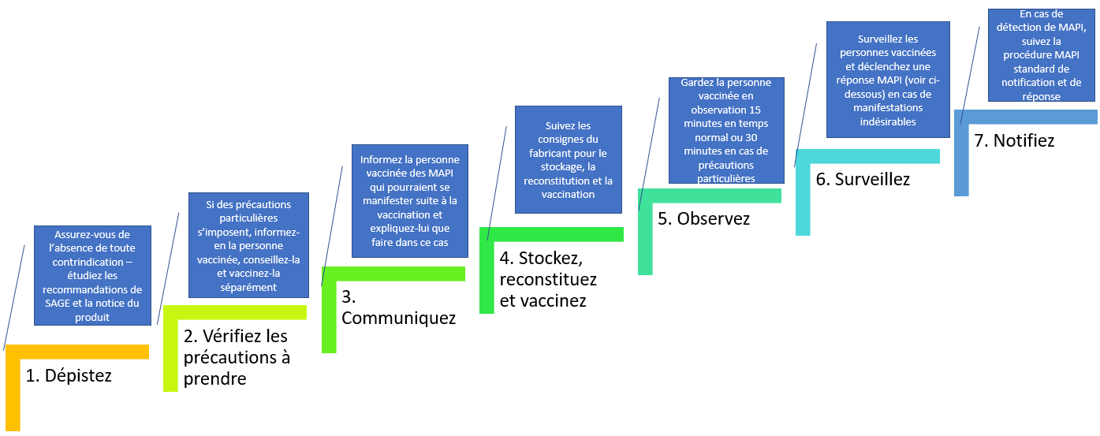
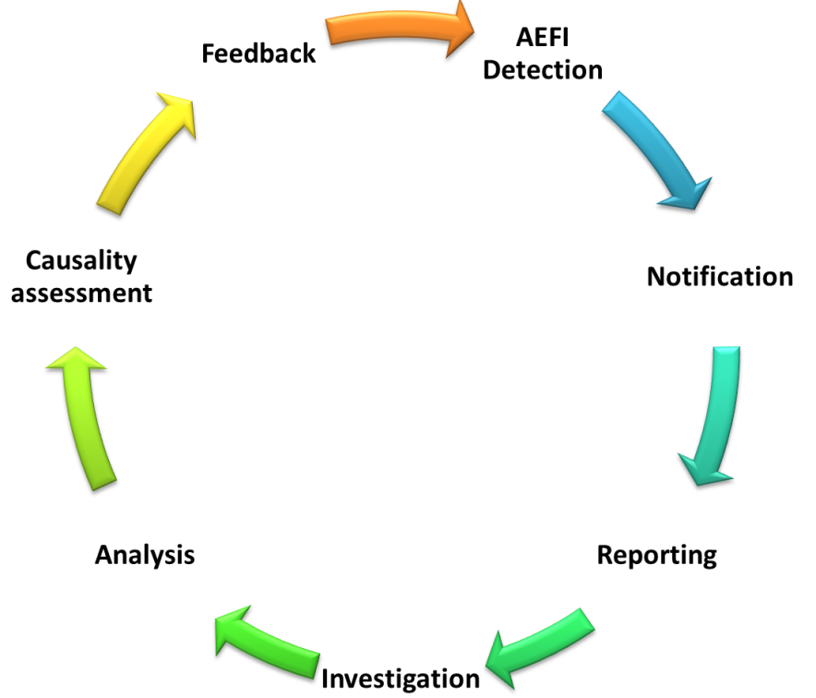

Sécurité des vaccins
La prévention, l’identification, la notification et la gestion des MAPI
Détection de MAPI
d’informations
Évaluation du lien de causalité
Cycle de surveillance
des MAPI
Important : Pour plus d’informations, veuillez consulter :
Formation à la vaccination contre la COVID-19 pour les agents de santé Module 4 — Surveillance des MAPI liées à la vaccination contre la COVID-19
Manuel de surveillance de la sécurité des vaccins contre la COVID-19 :
https://apps.who.int/iris/bitstream/handle/10665/338400/9789240018280-eng.pdf?sequence=1&isAllowed=y
Analyse
Signalement
18

Slide 19
3. Administration du vaccin Pfizer–BioNTech contre la COVID-19

Slide 20
Dilution du vaccin : principales étapes
Important à retenir : Les flacons de diluant sont à usage unique. Jeter après la première utilisation. Ne jamais conserver le flacon de diluant utilisé pour la préparation du prochain flacon de vaccin.
Décongeler le vaccin avant la dilution :
  Les flacons congelés doivent être transférés dans un milieu dont la température est comprise entre +2 °C et +8 °C pour décongélation avant la dilution.
  Une durée de 3 heures peut être nécessaire pour la décongélation d'un lot de 195 flacons.
  Diluer le vaccin avant usage :
1
Avant la dilution, retourner délicatement le flacon 10 fois ; ne pas secouer.
Respecter la politique concernant les flacons multidoses !
Jeter tout vaccin non utilisé 6 heures après la dilution, ou à la fin de la séance de vaccination, si elle se produit plus tôt.
2
Inspecter visuellement le diuant puis, à l’aide d’une seringue de calibre 21 ou d’une aiguille plus fine, prélever 1,8 ml de diluant.
3
Ajouter 1,8 mL de solvant au flacon de vaccin ; égaliser/équilibrer la pression dans le flacon avant de retirer l’aiguille en aspirant 1,8 mL d’air dans la seringue de solvant vide.
4
Jeter la seringue de diluant dans une boîte de sécurité (ne pas la réutiliser) et jeter le flacon de diluant dans un contenant distinct.
5
Retourner délicatement 10 fois le flacon contenant le vaccin dilué pour mélanger ; ne pas secouer.
6
Examiner le vaccin pour vérifier qu’il s’agit d’une suspension uniforme de couleur blanche à blanc cassé ; ne pas utiliser le vaccin s’il présente une coloration anormale ou contient des particules.
Pour plus d’informations, veuillez vous référer à la Formation sur la vaccination contre la COVID-19 pour les agents de santé — Module 3 : Organisation de séances de vaccination contre la COVID-19.
7
Noter la date et l’heure de la dilution sur l’étiquette du flacon de vaccin.
8
Après dilution, utiliser immédiatement ou conserver entre +2 °C et +8 °C pour une durée maximale de 6 heures après la dilution.
9
Prélever la dose de vaccin au moment de l’administration ; il n’est pas recommandé de remplir les seringues à l’avance. Utiliser l’ensemble du vaccin dans les 6 heures après la dilution.
20

Slide 21
Optimiser le nombre de doses disponibles par flacon
Si des seringues AB préqualifiées de 0,3 ml ne sont pas disponibles, utiliser des seringues à RUP préqualifiées par l'OMS de 1 ml ou de 2 ml qui répondent aux exigences suivantes :
    Volume nominal inutilisable d’un ensemble de seringue et aiguille : ≤ 0,035 ml
    Graduation : ≤ 0,1 ml par incrément
    Aiguille : 23G x 1 po (0,60 x 25 mm)
    Configuration d’emballage préférée : Aiguille et seringue co-emballées
Priorité des aiguilles :
  Aiguille fixe
  Aiguille verrouillable à embout de sécurité
  Aiguille verrouillable à embout standard.
Après dilution, le flacon contient 2,25 ml desquels il est possible de prélever 6 doses de 0,3 ml.
Prélever 0,3 ml de vaccin Pfizer-BioNTech contre la COVID-19.
Chaque dose doit contenir 0,3 ml de vaccin.
Si la quantité de vaccin restant dans le flacon ne permet pas d’obtenir une dose complète de 0,3 ml, jeter le flacon et tout volume en excès.
Ne pas combiner le vaccin résiduel de plusieurs flacons.
Jeter tout vaccin inutilisé 6 heures après la dilution
Des seringues ou aiguilles à faible volume nominal inutilisable doivent être utilisées pour le prélèvement de 6 doses d’un seul flacon. La combinaison de seringue et d’aiguille à faible volume nominal inutilisable doit avoir un volume nominal inutilisable maximal de 0,035 ml.
En cas d’utilisation de seringues et d’aiguilles standard, il est possible qu’il n’y ait pas suffisamment de liquide pour extraire une sixième dose d’un même flacon.
21

Slide 22
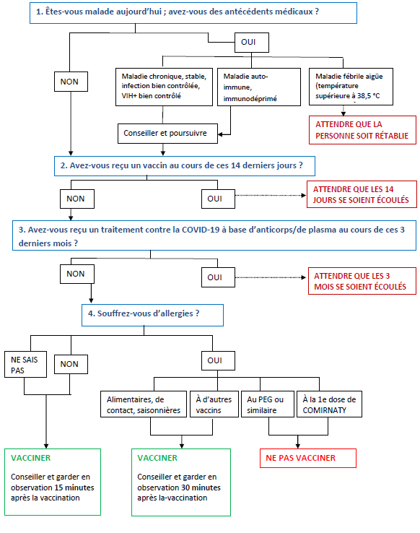
Administration en toute sécurité du vaccin
Administrer uniquement lorsqu’un traitement médical approprié pour la prise en charge immédiate d’une anaphylaxie est disponible.
1. Avant, pendant et après la vaccination, suivre les directives en vigueur relatives aux mesures de santé publique et sociales.
2. Se placer de côté par rapport à la personne vaccinée.
3. Prévoir du temps pour une discussion sur le vaccin et demander à la personne vaccinée si elle désire poser des questions.
4. Dépister les contre-indications et les précautions (voir schéma).
5. S’assurer que la personne est confortablement assise.
6. Administrer le vaccin préparé en suivant les étapes d’une injection intramusculaire.
*
*
Pour plus d’informations, veuillez vous référer à la Formation sur la vaccination contre la COVID-19 pour les agents de santé — Module 3 : Organisation de séances de vaccination contre la COVID-19.
* Polyéthylène glycol
22

Slide 23
Prise en charge de l’anaphylaxie
Des réactions anaphylactiques après l’administration de ce vaccin ont été signalées en dehors des essais cliniques.
L’anaphylaxie est une réaction rare, mais potentiellement mortelle ; un diagnostic approprié et une prise en charge d’urgence sont essentiels.
Points importants en matière de prise en charge :
Faire coucher le patient sur le dos avec les jambes surélevées (« décubitus dorsal — position couchée »).
Si le patient est inconscient, le placer en position latérale de sécurité pour s’assurer que ses voies respiratoires sont dégagées.
Administrer de l’adrénaline par voie intramusculaire dans le deltoïde opposé à celui dans lequel le vaccin a été administré ou dans la partie latérale supérieure de la cuisse (voir posologie et fréquence dans le tableau ci-dessous).
Solliciter l’aide d’un professionnel ou appeler une ambulance et ne jamais laisser le patient seul.
Informer le point focal pour les MAPI par téléphone et remplir le formulaire de déclaration de MAPI liée à la COVID-19 en donnant des détails sur l’événement.
Pour plus d’informations sur le protocole de traitement de l’anaphylaxie, voir : https://www.who.int/publications/i/item/9789241511254.

Slide 24

Après la vaccination
Jeter l’aiguille et la seringue directement dans le réceptacle de sécurité ; ne pas reboucher. Jeter les flacons de vaccin vides et les autres déchets dans un conteneur séparé ou dans un sac poubelle.
Consigner la vaccination dans les fiches personnelles et les fiches de l’établissement.
3. Informer la personne vaccinée des symptômes post-vaccinaux possibles (diapositive 17 : Informations sur la sécurité).
4. S’assurer que la personne vaccinée reste confortablement assise pour l’observation post-vaccination pendant au moins 15 minutes. Les personnes ayant des antécédents de réactions allergiques doivent être observées pendant 30 minutes après l’administration du vaccin.
5. Informer la personne vaccinée qu’elle peut prendre des antipyrétiques ou des analgésiques pour soulager la douleur ou la fièvre, le cas échéant.
6. Après la première dose de vaccin Pfizer-BioNTech contre la COVID-19, encourager les personnes vaccinées à compléter leur série vaccinale et de planifier la date et l’heure de la seconde dose.

Slide 25
4. Indemnisation et responsabilité

Slide 26
Indemnisation et responsabilité
  Comme indiqué précédemment aux pays, chacun des 92 pays bénéficiaires de l’AMC recevant des vaccins devra souscrire à une indemnité sous la forme d’un accord d’indemnisation type auprès du fabricant concerné.
  Les pays devront faire signer et valider l’accord d’indemnisation type auprès de Pfizer avant la livraison.
  Chaque pays sera pris en charge lors de la finalisation de l’accord d’indemnisation type avec Pfizer pour la signature.
  Il est important que chaque pays suive le processus nécessaire pour la conclusion de l’accord d’indemnisation, y compris les amendements législatifs ou les modifications réglementaires nécessaires, tel que discuté lors des consultations nationales, le plus rapidement possible.
  Les équipes d’assistance pays de Gavi seront le premier point de contact pour les questions relatives au processus de signature des accords.
  Les conditions de l’indemnisation et la mise en œuvre par l’OMS du régime de rémunération globale s’appliqueront aux vaccins livrés par le mécanisme COVAX aux 92 pays bénéficiaires de l’AMC.

Slide 27
Mécanisme d’indemnisation hors faute de COVAX (1/2)
L’objectif du programme d’indemnisation hors faute de COVAX pour les économies éligibles à l’AMC (le « Programme ») est de fournir une indemnisation forfaitaire hors défaillance en règlement complet et définitif de toute réclamation aux personnes qui subissent un événement indésirable grave (EIG) entraînant une déficience permanente ou un décès après l’administration d’un vaccin contre la COVID-19 acheté ou distribué par le biais du mécanisme COVAX dans toutes les économies éligibles à l’AMC de Gavi
Avant le début de l’approvisionnement en vaccins distribués par le mécanisme COVAX, il est important que chacun des 92 pays bénéficiaires de l’AMC prenne les dispositions suivantes :
  Déterminer si l’acceptation par les individus d’une indemnisation hors faute dans le cadre du Programme en règlement complet et définitif des réclamations relatives à toute déficience permanente ou à tout décès résultant des vaccins distribués par le mécanisme COVAX ou de leur administration, nécessite une législation de mise en œuvre dans le pays ; et
  Si une législation de mise en œuvre est requise (voir ci-dessus), prendre toutes les mesures nécessaires pour rédiger et promulguer pleinement cette législation.

Slide 28
Mécanisme d’indemnisation hors faute de COVAX (2/2)
Une fois le programme d’indemnisation établi, les 92 pays bénéficiaires de l’AMC doivent prendre les mesures suivantes :
  Fournir aux personnes vaccinées et mettre à leur disposition les instructions sur « Comment soumettre une demande » dans le cadre du Programme, lesquelles seront fournies aux ministères de la Santé et aux autres points d’entrée pertinents (par exemple, les agences d’approvisionnement pour le tampon humanitaire).
  Informer les professionnels de la santé enregistrés de la nécessité de suivre/conserver soigneusement les informations suivantes sur le vaccin. Ces informations (entre autres) seront requises dans le cadre de la preuve à l’appui qui doit accompagner une demande dans le cadre du programme : (1) le nom du vaccin et de son diluant (le cas échéant), (2) le numéro de dose, (3) le numéro de lot, et (4) la date de péremption.
  Collaborer avec l’administrateur indépendant des réclamations du Programme pour faciliter la soumission et l’étude des réclamations, ainsi que l’échange d’informations sur la sécurité.
  Sensibiliser le pays à l’existence du Programme, notamment en sensibilisant les individus et les MS aux points suivants :
    les individus auront suffisamment de temps pour soumettre des demandes d’indemnisation pour les EIG entraînant une déficience permanente ou un décès, même si ces EIG résultent de vaccins distribués par le mécanisme COVAX et administrés avant que le programme ne soit pleinement opérationnel ; et
    dans tous les cas, les individus doivent attendre 30 jours après l’administration du vaccin distribué par le mécanisme COVAX avant de pouvoir remplir et soumettre une demande d’indemnisation au titre du Programme. Cette période d’attente de 30 jours est destinée à éviter que les personnes ayant subi des événements indésirables bénins ne présentent une demande d’indemnisation.

Slide 29
5. Acceptation et adoption

Slide 30
Acceptation et adoption
Thème
Message clé
Avantages du vaccin
Le vaccin contre la COVID-19 est un moyen sûr de vous protéger contre la maladie à coronavirus. Au cours des essais cliniques, l’efficacité du vaccin chez les personnes avec ou sans infection antérieure par le SARS-CoV-2 et ayant reçu 2 doses du vaccin était d’environ 95 %.
Admissibilité
En raison de la disponibilité limitée du vaccin contre la COVID-19, les pays doivent privilégier des groupes pour l’administration prioritaire des vaccins, conformément aux recommandations du SAGE ou aux besoins des pays. Les groupes prioritaires pour la vaccination peuvent inclure les agents de santé, les personnes âgées, les personnes atteintes de maladies chroniques et d’autres travailleurs essentiels.
Ressources communautaires de confiance
Si vous avez des questions sur ce vaccin contre la COVID-19, contactez votre établissement de santé local. Vous pouvez obtenir les dernières informations sur le document explicatif du vaccin Pfizer-BioNTech contre la COVID-19 disponible à l’adresse suivante : https://www.who.int/tools/covid-19-vaccine-introduction-toolkit
Suivi
Il est important que les personnes vaccinées reçoivent la seconde dose du vaccin 21 à 28 jours après la première dose, et au plus tard six semaines après la première dose. Les deux doses sont nécessaires pour assurer la protection.
Protection contre la COVID-19
La vaccination est un moyen important de réduire les risques de COVID-19. Avant, pendant et après la vaccination, les personnes vaccinées doivent continuer de porter un masque, de respecter la distanciation physique, et de se laver les mains régulièrement.

Slide 31
Traduction par Octopus Translations. L’OMS ne saurait être tenue pour responsable du contenu ou de l’exactitude de la présente traduction. En cas d’incohérence entre la version anglaise et la version française, la version anglaise est considérée comme la version authentique faisant foi.

